Slide 1


01
项目回顾与背景
02
系统总体架构
03
系统设计视图
04
数据设计
05
关键流程分析与时序图
06
API接口设计概览
07
非功能需求实现策略

Slide 2

01
项目回顾
与背景
项目背景|需求概要|项目目标|
PART ONE.

Slide 3

项目背景
高校体育教学正逐步向数字化、信息化、智能化方向发展。
传统体育课堂主要依赖教师经验进行动作示范与评价，
学生训练反馈存在明显滞后，难以实现即时纠正。
同时动作评价缺乏统一、量化标准，教学效果难以评估
后疫情时代，线上线下混合式教学已成为教育改革重要趋势，体育作为实践性极强的学科，亟需探索符合自身特点的数字化教学模式；
本项目通过构建“课程学习—自主训练—智能反馈—数据评估”的完整闭环，打通课堂内外教学环节，实现教学过程全程可追溯、训练效果可量化；
项目成果将为高校体育教学改革提供可复制的技术方案与实践案例，具有较强的推广价值与现实意义。
Notes:
随着高校教学信息化建设的不断推进，体育教学也面临着数字化和智能化转型的需求。 在传统体育课堂中，教学过程主要依赖教师的经验判断和现场示范，这种方式在学生数量较多的情况下，难以做到全面、精准指导。 同时，学生在训练过程中获得的反馈往往存在滞后，动作评价缺乏量化依据，教学效果也难以进行客观评估。 因此，将信息技术和人工智能引入体育教学，具有较强的现实意义

Slide 4

需求概要
01
目标用户群体
学生：完成课程学习与作业训练
教师：进行课程管理与教学指导
02
核心功能模块
用户与权限管理
课程与教学资源管理
作业提交与训练记录管理
AI 动作识别与智能反馈
教学数据统计与看板
01
02
03
03
非功能性需求
系统性能与稳定性
数据安全与访问控制
易用性与可扩展性
Notes:
在需求分析阶段，我们从实际教学场景出发，明确了系统的三类主要用户：学生、教师以及教学管理员。 围绕教学流程，系统设计了用户管理、课程管理、作业管理、AI 分析支持以及数据可视化等核心功能模块。 此外，在非功能需求方面，也重点考虑了系统在性能、安全性、易用性以及后续扩展方面的要求。

Slide 5

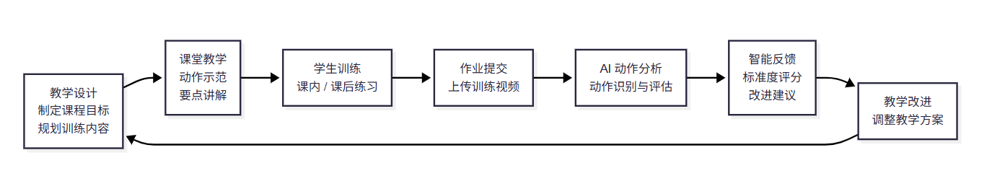
项目目标与总体思路
构建“教学—训练—反馈—改进”的完整教学闭环
利用 AI 技术实现学生训练动作的自动识别与评估
为学生提供个性化、可量化的训练反馈与改进建议
为教师提供基于数据的教学支持与决策依据
推动高校体育教学向智能化、科学化方向发展
Notes:
基于前面的背景分析和需求梳理，本项目的总体目标是构建一个完整的“教学—训练—反馈—改进”教学闭环。 通过引入人工智能技术，实现对学生训练动作的自动识别与评估，从而为学生提供更加直观、个性化的训练反馈。 同时，系统通过数据统计和分析，为教师提供量化的教学支持，辅助教学决策，最终提升体育教学的整体质量。

Slide 6
02
系统总体架构
架构选择|技术栈预览|系统分层|
PART TWO.

Slide 7
系统架构选择：B/S + 模块化设计
采用 B/S（Browser / Server）架构
用户通过浏览器访问系统
支持 PC、平板、移动端等多终端使用
降低客户端部署与维护成本
采用模块化设计思想
主业务系统与 AI 服务解耦
AI 服务独立部署，便于模型升级
支持按需扩展，提高系统整体灵活性
Notes:
在系统总体架构设计中，本项目采用 B/S 与微服务相结合的架构模式。 其中，B/S 架构使用户只需通过浏览器即可访问系统，能够有效支持多终端使用，并降低客户端维护成本。 同时，引入微服务架构思想，将 AI 分析功能独立部署，有利于系统的解耦和后期扩展。

Slide 8
技术栈概览
前端技术：
Vue 3 + axios构建响应式 Web 界面
Tailwind CSS 实现快速样式开发
后端主系统：
.NET 8 + Web API负责核心业务逻辑与接口服务
AI 服务：
Python + FastAPI 构建服务接口
基于 YOLOv8 实现动作识别
数据与存储：
数据库：MySQL / Oracle
存储方式：对象存储 + CDN 加速
Notes:
在技术选型方面，前端采用 Vue 3 与 Tailwind CSS，能够快速构建响应式界面。 后端主系统基于 .NET 8 Web API，负责用户、课程和作业等核心业务处理。 AI 服务采用 Python 与 FastAPI，并结合 YOLOv8 模型实现动作识别功能。 在数据层，系统使用 MySQL 或 SQLite 存储结构化数据，并结合对象存储和 CDN 提升文件访问性能

Slide 9
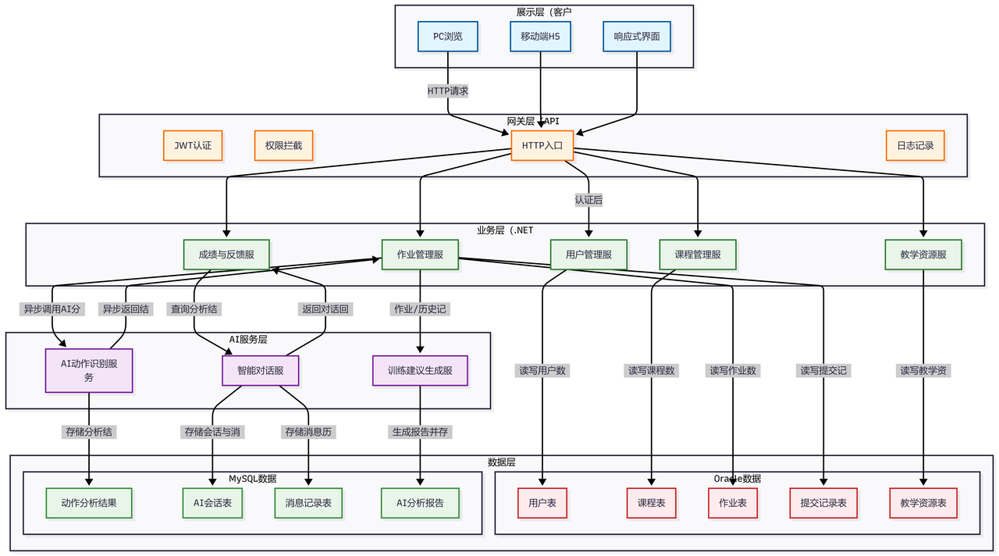
分层架构
展示层
基于 Web 的响应式用户界面
提供学生、教师等角色操作入口
业务层
.NET 8 核心服务
实现用户管理、课程管理、作业管理等业务逻辑
AI 层
动作识别与智能对话服务
为教学与训练提供智能分析能力
数据层
结构化数据存储（数据库）
文件与视频存储（对象存储 + CDN）
Notes:
从系统结构上看，整体采用分层设计思想。 展示层负责与用户交互，业务层承担核心业务逻辑处理，AI 层提供智能分析能力，数据层负责数据的统一存储。 各层之间职责清晰、耦合度低，有利于系统维护和后续功能扩展。

Slide 10
03
系统设计视图
上下文视图|逻辑视图|部署视图
PART THREE.

Slide 11
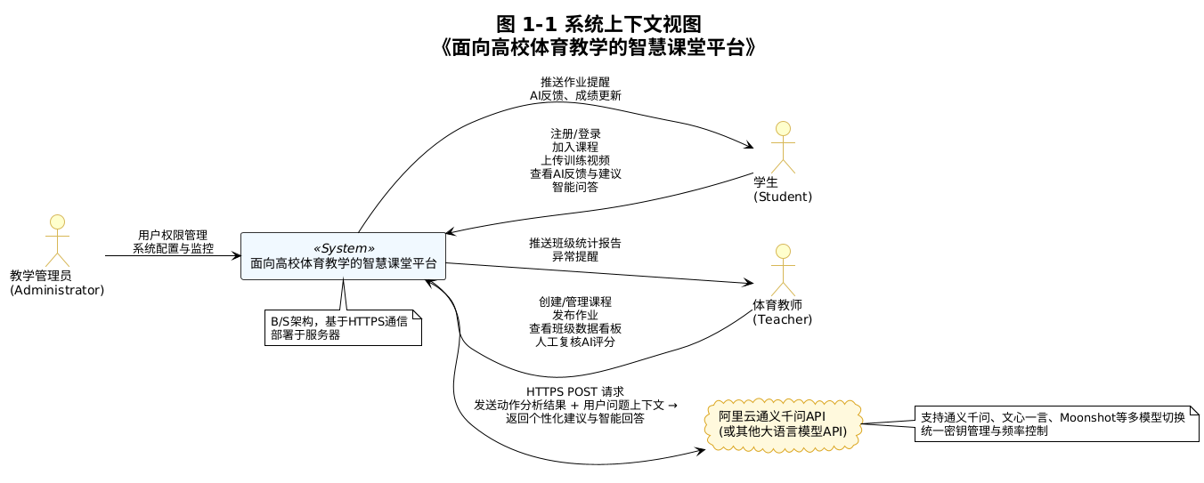
系统上下文视图
系统通过Web浏览器与学生、体育教师、教学管理员交互，完成课程管理、作业提交、AI反馈查看与智能问答等操作，并向用户推送提醒与报告。
用户上传的训练视频与教学资料由系统负责存储与管理，前端通过系统提供的路径进行播放。
智能对话与个性化建议通过HTTPS调用大语言模型API实现
系统整体采用B/S架构，所有通信基于HTTPS协议。

Slide 12
架构视图
客户端
用户交互界面，提供直观、易用的操作体验。功能模块：学生端页面、教师端页面、管理员页面。
网关层
系统统一入口，承担流量控制、安全认证与请求路由功能。核心组件：HTTPS入口、JWT认证、权限拦截、日志记录。
业务层
实现核心业务逻辑，处理教学闭环全流程。包括用户管理服务、课程管理服务、作业管理服务、教学资源服务、成绩与反馈服务。
AI服务层
提供人工智能能力，实现动作识别与智能对话。包括AI动作识别服务、智能对话服务训练建议生成服务。
数据层
由Oracle数据库（存储核心业务数据，保障事务一致性）与MySQL数据库（存储AI相关数据，支持高频读写）组成

Slide 13
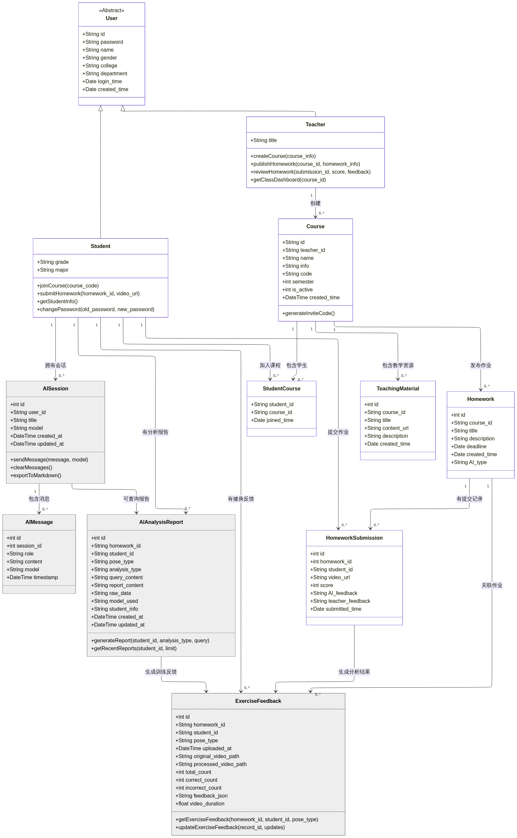
核心实体与类图
基于数据库设计，系统逻辑模型的核心实体包括：用户、课程、作业、教学资源、作业提交、AI分析结果、AI会话与消息等。这些实体通过继承、关联和聚合关系构成了系统完整的业务逻辑和数据流转基础。
主要实体
用户（User），学生（Student）和教师（Teacher），课程（Course），作业（Homework），ai相关：AISession与AIMessage，ExerciseFeedback，AIAnalysisReport
类图结构概述
系统类图分为负责核心业务逻辑的C#后端数据库模块与专注于AI能力，包括动作识别、智能对话、分析报告生成的Python后端数据库模块。两个模块通过定义良好的RESTful API进行通信，实现松耦合设计，支持独立部署与升级。
核心关系
Student 和 Teacher 均继承自 User。HomeworkSubmission与ExerciseFeedback关联，表示每次作业提交会生成对应的AI分析结果。AISession可查询AIAnalysisReport，支持用户在对话中获取分析报告。

Slide 14
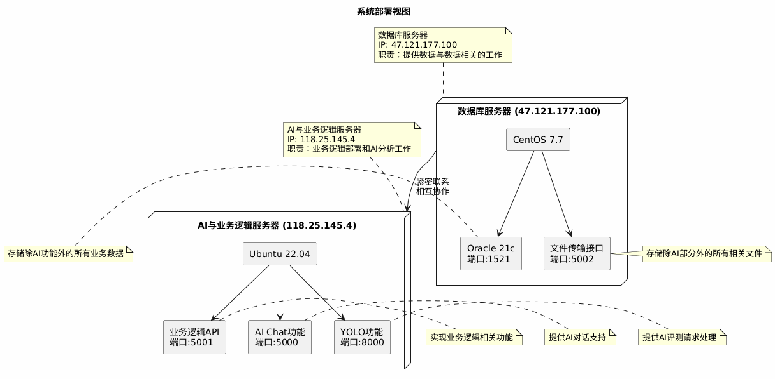
部署视图
数据库服务器（47.121.177.100）
AI与业务逻辑服务器（118.25.145.4）
数据库服务器负责提供数据与数据相关的工作，操作系统环境为centos7.7。在该服务器中，我们部署了Oracle 21c数据库，监听于1521端口，负责除AI功能外的所有业务数据的存储。我们也在该服务器上部署了文件传输接口，监听于5002端口，负责存储除AI部分以外所有相关的文件。
AI与业务逻辑服务器负责业务逻辑层的部署和AI分析工作，操作系统环境为Ubuntu 22.04。在该服务器中，后端业务逻辑API监听于5001端口，负责实现业务逻辑相关的功能。AI chat 功能监听于5000端口，提供AI chat功能支持。Yolo功能监听于8000端口，提供AI评测请求的处理。

Slide 15
04
数据设计
PART ONE.

Slide 16
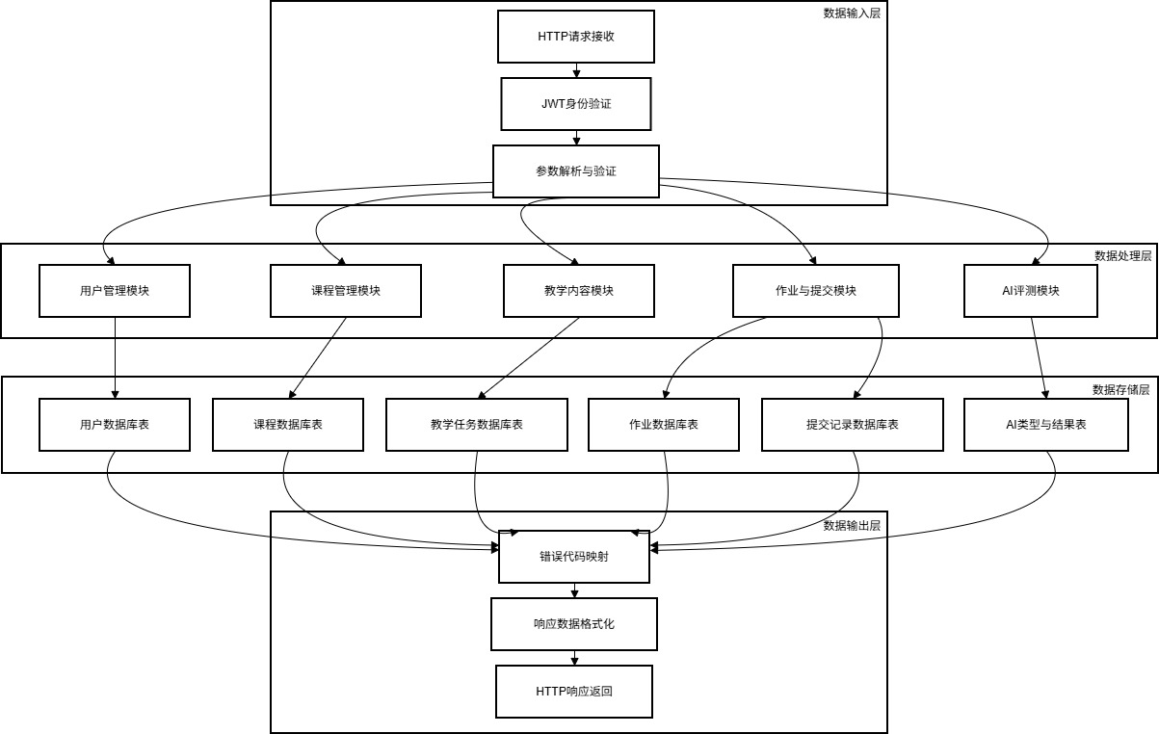
后端主功能模块核心数据流程图
流程：前端请求→ 身份验证（部分） →参数预处理 → 业务响应→ 查询/修改数据库→ 前端响应

Slide 17
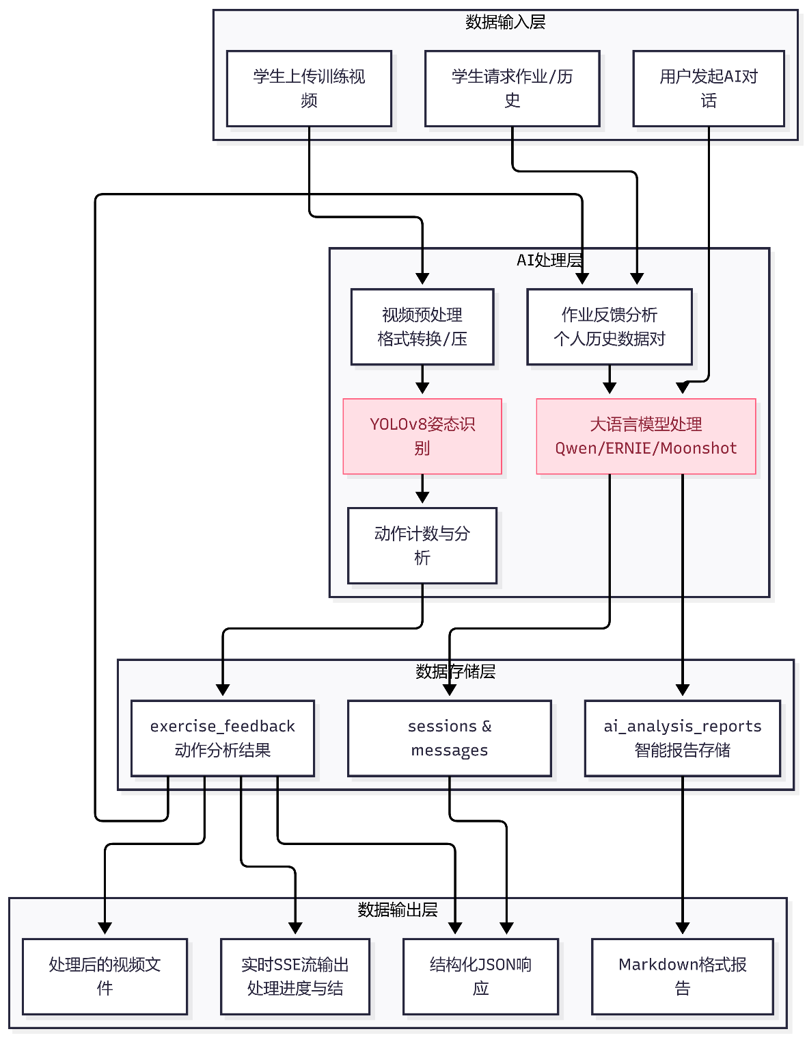
AI模块核心数据流程图
流程：前端请求→ AI处理 →数据存储 → 前端响应

Slide 18
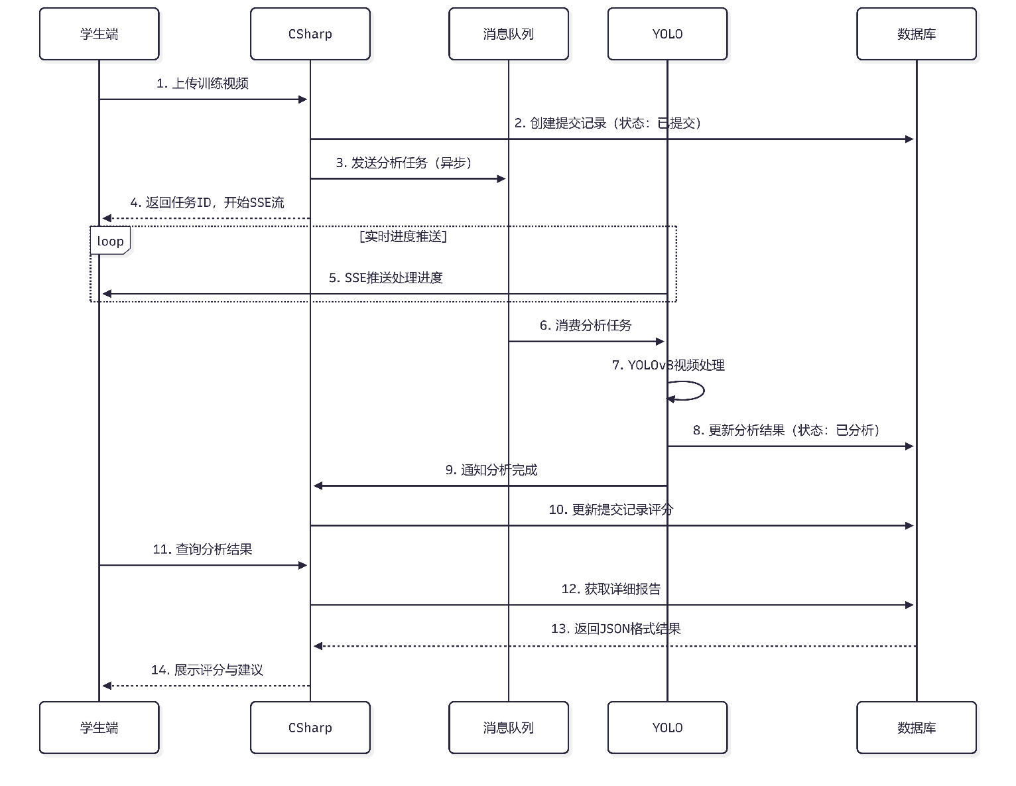
视频处理数据流
流程：视频上传 → 预处理 → AI分析 → 结果存储 → 实时反馈

Slide 19
视频处理数据流
流程：视频上传 → 预处理 → AI分析 → 结果存储 → 实时反馈

Slide 20
关键流程分析 与时序图
05
学生提交作业|教师查看数据看板|AI聊天交互
PART FIVE.

Slide 21
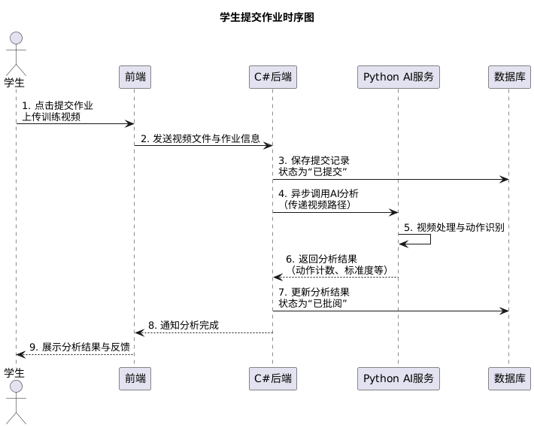
学生提交作业流程图
流程说明：
1. 学生在界面点击提交作业，上传训练视频；
2. 前端将视频文件发送至 C# 后端服务；
3. C# 后端验证权限并保存视频文件，生成作业提交记录；
4. C# 后端异步调用 Python AI 服务进行视频分析；
5. Python AI 服务处理视频，进行动作识别与评估；
6. AI 分析结果返回至 C# 后端，更新数据库；
7. C# 后端通知前端分析完成；
8. 前端展示分析结果（动作计数、标准度、改进建议）。

Slide 22
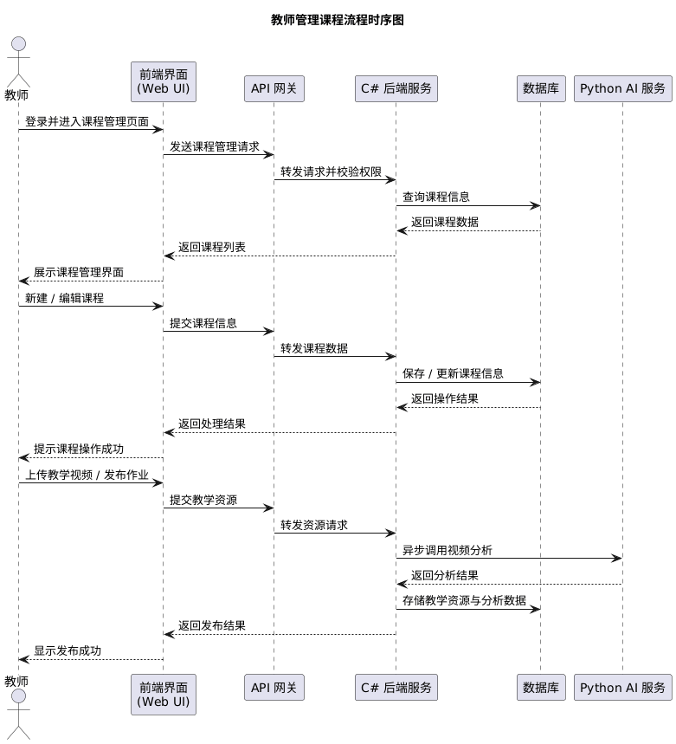
教师管理课程时序图
流程说明：
1. 教师通过浏览器访问系统并完成身份认证，成功登录教师端管理界面；
2. 教师在课程管理页面点击“新建课程”或选择已有课程进行管理操作；
3. 前端将课程创建或编辑请求发送至 C# 后端服务；
4. C# 后端对教师身份及课程管理权限进行校验，并对课程基本信息进行合法性验证；
5. 权限与数据校验通过后，C# 后端将课程信息保存或更新至数据库中；
6. 教师在课程管理过程中可上传教学视频、发布训练作业等教学资源；
7. 前端将教学资源相关请求提交至 C# 后端，后端完成资源存储并生成对应教学记录；
8. 对于涉及视频分析的教学内容，C# 后端通过异步方式调用 Python AI 服务进行处理；
9. Python AI 服务完成教学视频的分析处理，并将分析结果返回至 C# 后端；
10. C# 后端更新课程相关数据，并将处理结果返回前端进行展示。

Slide 23
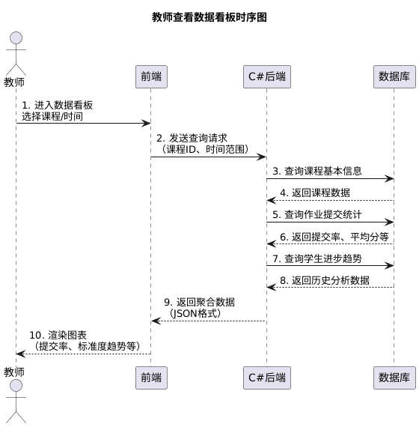
教师查看数据看板时序图
流程说明：
1. 教师进入数据看板页面，选择课程与时间范围；
2. 前端向后端发送查询请求；
3. C# 后端处理查询条件，组装统计逻辑；
4. 后端向数据库查询课程、作业、提交与分析数据；
5. 数据库返回原始统计结果；
6. C# 后端进行数据聚合与格式化；
7. 后端返回JSON格式的统计图表数据；
8. 前端渲染图表（柱状图、趋势线、饼图等）。

Slide 24
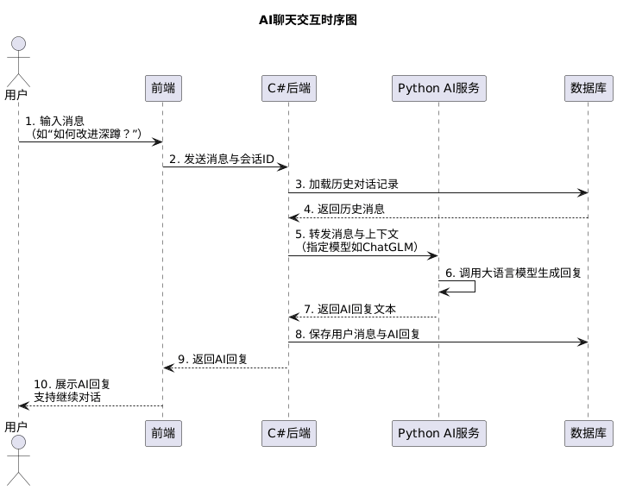
AI聊天交互时序图
流程说明：
1. 学生或教师在界面输入问题；
2. 前端将消息发送至 C# 后端；
3. C# 后端验证会话并加载历史对话；
4. 后端将消息转发至 Python AI 服务；
5. Python AI 服务调用大语言模型（如ChatGLM）生成回复；
6. AI 回复返回至 C# 后端；
7. 后端保存对话记录至数据库；
8. 前端接收并展示 AI 回复，支持持续对话。

Slide 25
06
接口设计
PART ONE.

Slide 26

后端主功能模块接口
用户组接口
用户组部分的接口主要提供包括用户注册（注册校验），用户个人信息获取与维护在内的相关功能。该部分API的路径为：/Controllers/User_controllers。
教师-课程组接口
教师-课程组部分的接口主要提供包括教师创建课程，获取与维护课程信息在内的相关功能。该部分API的路径为：/Controllers/Course_controllers。
学生-课程组接口
学生-课程组部分的接口主要提供包括学生加入，退出课程以及查询课程信息，教师获取参加当前课程的学生信息，管理当前课程中的学生在内的相关功能。该部分API的路径为：/Controllers/Course_student_controllers。
教学内容组接口
教学内容组部分的接口主要提供包括教师创建，管理教学内容，用户查询查看教学内容在内的相关功能。该部分API的路径为：/Controllers/Class_controllers。
作业与提交组接口
教学内容组部分的接口主要提供包括教师创建，管理作业，学生提交作业，AI批阅作业，教师审阅AI结果并批改作业的的相关功能。该部分API的路径为：/Controllers/Homework_controllers。

Slide 27
后端AI模块接口
AIChat模块接口
AIChat模块是智慧课堂平台的AI对话助手功能，基于ChatGLM等大语言模型，为教师和学生提供训练问题咨询、个性化指导、学习答疑等服务。
核心功能概述：
多模型支持：支持通义千问、文心一言、Moonshot等多种大语言模型
会话管理：支持多用户、多会话的对话历史管理
上下文理解：保持对话连贯性，理解训练场景上下文
专业领域知识：针对体育训练、动作纠正、健身计划等专业问题优化
YOLO模块接口
YOLO模块是基于YOLOv8模型的计算机视觉动作识别与分析模块，负责处理学生上传的训练视频，进行动作检测、关键点提取、动作规范度评估等。
核心功能概述：
动作识别：支持深蹲、俯卧撑、引体向上、硬拉等基础训练动作
关键点检测：提取人体关键骨骼点，计算关节角度
动作计数：自动统计动作完成次数
规范性评估：基于标准动作模板评估动作规范性5. 实时处理：支持视频流处理和批量处理

Slide 28
非功能需求
实现策略
07
PART SEVEN.

Slide 29
非功能性需求
1. 系统性能与稳定性
为保障系统在高并发访问和大规模视频处理场景下的性能与稳定性，系统在架构层面采用 微服务设计，将计算密集型的 AI 分析服务独立部署，避免对主业务系统造成性能影响。 后端核心服务基于 .NET 8 Web API，通过异步处理机制和任务队列方式执行视频分析请求，提高系统整体吞吐能力。同时，结合对象存储与 CDN 技术，实现视频资源的高效访问与分发，从而提升系统响应速度与运行稳定性。
2. 数据安全与访问控制
在数据安全方面，系统通过 身份认证与角色权限控制机制 对不同用户（学生、教师、管理员）进行分级管理，确保用户仅能访问其授权范围内的功能和数据。 系统采用 HTTPS 通信 保障数据传输过程的安全性，并对关键业务接口进行权限校验和参数验证。在数据存储层，对用户信息、教学数据等结构化数据进行统一管理，同时结合日志记录与异常监控机制，提高系统对安全事件的可追溯性与防护能力。
3. 易用性与可扩展性
在易用性方面，前端采用 Vue 3 构建响应式 Web 界面，并结合现代化 UI 设计原则，降低用户学习成本，提高系统使用效率。系统界面支持多终端访问，满足不同使用场景下的操作需求。 在可扩展性方面，系统采用 分层架构与微服务设计思想，各功能模块之间耦合度低，便于后续新增业务功能或替换 AI 模型。同时，AI 服务支持独立升级与横向扩展，为系统的长期演进和功能拓展提供了良好的技术基础。

Slide 30

TONGJI
UNIVERSITY
感谢聆听
THANKS
汇报人：XXX

